Slide 1
МЕДИЦИНСКИ УНИВЕРСИТЕТ – ПЛЕВЕН
ФАКУЛТЕТ „ОБЩЕСТВЕНО ЗДРАВЕ“
ЦЕНТЪР ЗА ДИСТАНЦИОННО ОБУЧЕНИЕ
Лекция № 1
КЛЮЧОВИ АСПЕКТИ В СЪВРЕМЕННИТЕ ЗДРАВНИ ГРИЖИ
За дистанционна самоподготовка по „Иновативни подходи в здравните грижи“ за студенти от специалност „Управление на здравните грижи“ – ОКС „Бакалавър“
Доц. Макрета Драганова, д.м.
Notes:
1

Slide 2

ЗДРАВЕЙТЕ КОЛЕГИ! КАК СТЕ?

Slide 3
Съвременните здравни грижи – трудности и предизвикателства
Доц. Макрета Драганова, дмн
Фактори, влияещи на съвременните здр. грижи
Характеристики на новите модели „субекти“
Предизвикателствата, пред съвр. здравни грижи

Slide 4
АСПЕКТИ ОТ ДЕЙСТВИТЕЛНОСТТА…………..
Неудовлетвореност от страна на ПЗГ от:
-……………………………………..;
Недостиг на персонал;
Средна възраст на ПЗГ – 50 години
Само 4% от ПЗГ са на възраст до 30г.
Почти 100% от новозавършващите ПЗГ са
готови да напуснат страната
За периода 2011 – 2015г. 3781 ПЗГ са потърсили професионална реализация извън страната;
Неудовлетвореност от страна на потребителите на здравни грижи

Slide 5
Проблемите според ИАМО
Достатъчността на финансовия ресурс
Липсата на критерии и показатели за оценка и контрол на качеството в здравеопазването
Вариации в предоставяното качество на медицинското обслужване.
Безопасността на медицинското обслужване

Slide 6
Фактори, влияещи на съвременните здравни грижи
Повишаване на очакванията и изискванията на пациента/клиента
Конкуренцията в здравеопазването
Промяната на пациента от «обект»
в «субект».

Slide 7

Въпрос за размисъл!
ОБЕКТ ИЛИ СУБЕКТ???
ПАЦИЕНТ ИЛИ КЛИЕНТ????

Slide 8

ПАЦИЕНТ КЛИЕНТ
(ОБЕКТ) (СУБЕКТ)
Зависима позиция;
Некомпетентен
Не може да участва в лечебния процес;
Обект на грижите;
Търпелив;
Непретенциозен;
Доминират задълженията, а не правата
Независима позиция;
Все по-компетентен;
Активен участник в лечебния процес;
Субект на грижите;
Нетърпелив;
Претенциозен;
Доминират правата, а не задълженията

Slide 9
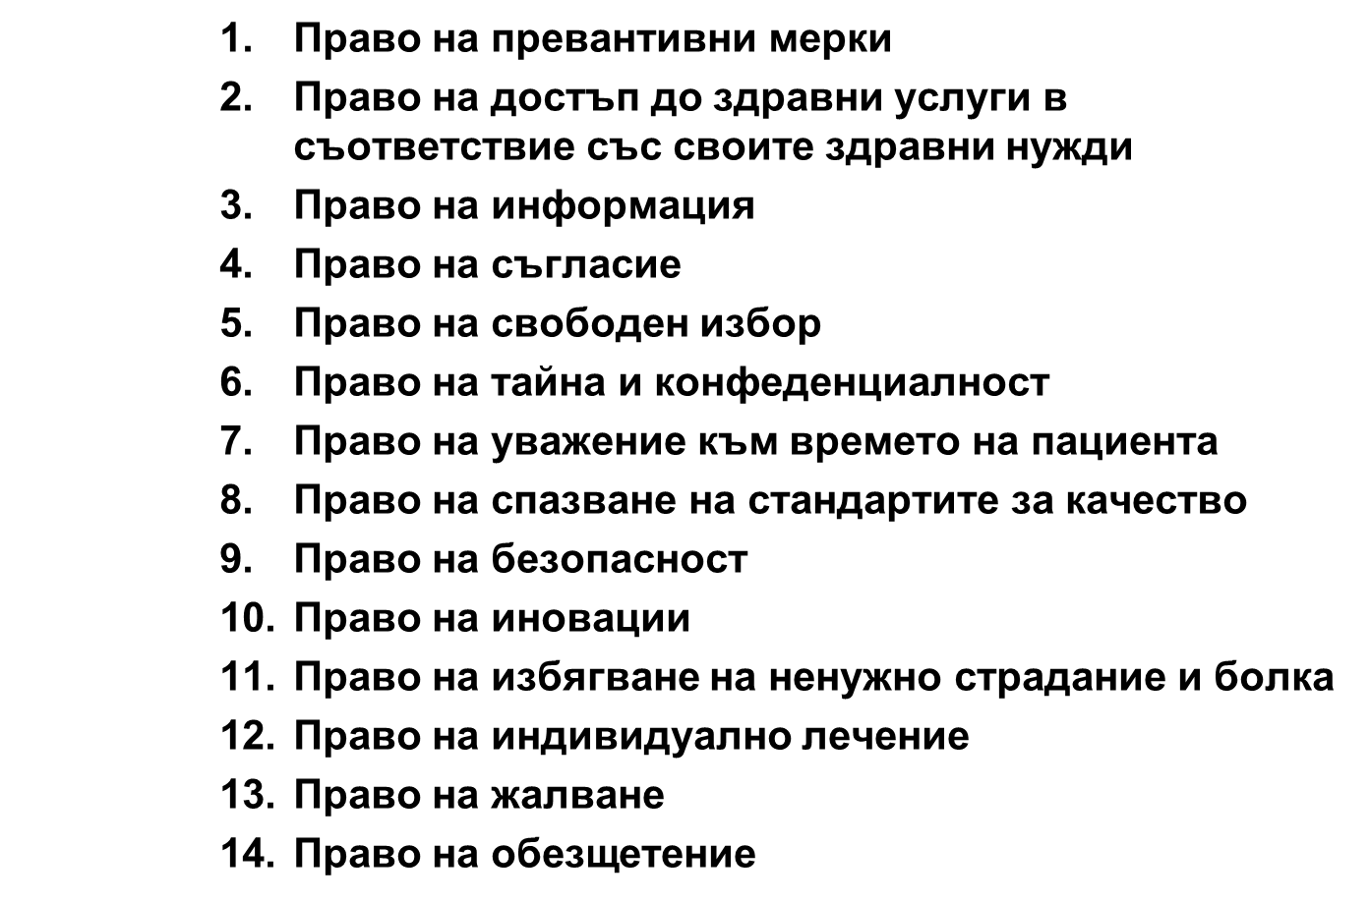
Европейска харта за правата на човека

Slide 10
Из ОЦЕНКА НА ПАЦИЕНТСКАТА УДОВЛЕТВОРЕНОСТ... (Иамо)
Период на проучването-2015-2016год-1027 жалби
54 повторни жалби и писма, в които е изразена неудовлетвореност от констатациите от първичните проверки-
жалбите, свързани с морално-етични проблеми - 82 жалби за 2015 г. и 40 до средата на тази, или общо 122 за година и половина
Какво означава това?-хората вече имат нюх и изработен рефлекс за защита на собствените и на своите близки интереси в областта на медицинското обслужване и медицинското право. Дори и след извършената проверка от нас, те се интересуват от резултатите, от констатациите, от наложените санкции и нерядко – макар и понякога чисто субективно, се обръщат за повторна проверка или за т. нар. реодит.
Позицията на неудовлетвореност свързана с морално-етични проблеми – било от отношението на медицинския персонал, или от чисто човешки елементи при общуването, доказва стара истина: болният човек е лесно раним, той винаги иска да бъде поставен в центъра на вниманието, да повярва, че за него се полагат специални грижи и отново се подчертава необходимостта комуникация и комуникативни умения пациент –лекар/медицински персонал

Slide 11
  Кои са предизвикателствата пред професионалистите по здравни грижи?

Slide 12
Въпроси за дискусия?
Какво представлява АВТОНОМНОСТТА?
Кои са основните характеристики на автономната професия?
Как си представяте автономната професия?

Slide 13
Здравните професионалисти за „автономността на професията“
Автономност –лицето взима самостоятелни решения и носи отговорност за тях. В нашата професия здравните грижи, развитието им и подобряването им зависи именно от разбирането на този термин.
Автономност – зрялост на съсловието и готовност за самостоятелна работа и поемане на отговорност
Обучение на съсловието по Здравни грижи и точно изпълнение на задълженията по обгрижване на болните и здравите.
Възможност за самостоятелна работа
Зачитане на професионалното мнение
Възможност и отговорност на мед.сестра да упражнява професията си в рамките на нормативно определените компетенции

Slide 14
Здравните професионалисти за „автономността на професията
Възможност за поставяне на сестринска диагноза и използване на адекватна сестринска документация и въз основа на това качествено остойностяване на труда на медицинската сестра.
Строго регламентиране на длъжностната характеристика, практически и теоретични задължения
Професионализъм с доказани резултати
Решаване на проблем, вземане на решение

Slide 15

Здравните професионалисти за „автономността на професията“
Моля коментирайте!!!
„ все още не може да се говори за автономност, докато има йерархия…………………….“
„……..ние сме зависими от всички. Не можем да носим отговорност!..............“
„……..липсата на лоби в парламента е от значение за автономността на професията……………………..“

Slide 16
Здравните професионалисти за „автономността на професията“
Моля коментирайте!!!
„.........Винаги ще бъдем подценявани от обществото като съсловие……………………“
„……….. възможност за обучение и изграждане като добри специалисти………………………….“
„………….Разширяване на правомощията според опита и квалификацията……………“

Slide 17
Що е то автономност?
Автономност – Самоуправление; независимост, самостоятелност
Автономен - самостоятелен, самостоен, независим, свободен, самоуправителен

Slide 18
Що е автономна професия?
Професия - Основна трудова дейност при човека, за която се подготвя, квалифицира и с която се прехранва. Напр. «По професия е учител».
Автономна професия – самостоятелна трудова дейност

Slide 19
Кои са документите, регламентиращи възможностите за автономност на професията?

Slide 20
Закон за съсловната организация на медицинските сестри, акушерките и асоциираните медицински специалисти
Глава втора.
УСЛОВИЯ ЗА УПРАЖНЯВАНЕ НА ПРОФЕСИЯТА ОТ МЕДИЦИНСКИТЕ СЕСТРИ, АКУШЕРКИТЕ И АСОЦИИРАНИТЕ МЕДИЦИНСКИ СПЕЦИАЛИСТИ
Чл. 5. (1) (Изм. - ДВ, бр. 85 от 2005 г., в сила от 25.10.2005 г.) (*) Упражняването на професиите "медицинска сестра" и "акушерка" се осъществява от лица, които са завършили висши медицински училища и притежават съответната професионална квалификация, удостоверена с диплома за придобито висше образование на образователно-квалификационна степен "бакалавър" и са вписани в регистъра на съсловната организация по чл. 2, ал. 1.

Slide 21
Наредба № 1 от 8.02.2011 г. за професионалните дейности, които медицинските сестри, акушерките, асоциираните медицински специалисти и здравните асистенти могат да извършват по назначение или самостоятелно
Чл. 2. (1) Медицинските сестри, акушерките и асоциираните медицински специалисти могат да извършват самостоятелно и по назначение от лекар дейности по:
1. предоставяне и събиране на здравна информация;
2. промоция на здравето, превенция и профилактика на болестите;
3. предоставяне на медицински и здравни грижи;
4. рехабилитация;
5. осъществяване на манипулации;
6. оказване на спешна медицинска помощ;
7. разработване на проекти, провеждане на обучение и изследвания в областта на здравните грижи

Slide 22
Наредба № 1 от 8.02.2011 г. за професионалните дейности, които медицинските сестри, акушерките, асоциираните медицински специалисти и здравните асистенти могат да извършват по назначение или самостоятелно
Чл. 3. (1) Професионалните дейности, които медицинската сестра може да извършва самостоятелно, са:
3. медицински и здравни грижи и дейности, включващи:
а) извършване на общ и специален тоалет;
б) подпомагане на дишането;
в) подпомагане при хранене и приемане на течности;
г) подпомагане на отделянето;
д) подпомагане на движението;
е) подпомагане при сън и почивка;
ж) подпомагане при обличане и събличане;
з) участие при поддържане на оптимална температура;
и) подпомагане при избягване на опасности;
…………………………………………………………

Slide 23
стратегия за развитие на здравните грижи в р българия 2012-2020
Основни цели:
1. Преустановяване на задълбочаващите се негативни тенденции в демографската ситуация и здравното състояние на населението в Р България и включване на специалистите по Здравни грижи в общата отговорност на държавата за превантивните дейности в сферата на общественото здраве. Това ще издигне престижа на професионалистите по здравни грижи и ще подобри ефективното им използване като квалифицирани кадри в системата на здравеопазването.
2. Подобряване на общественото здраве чрез създаване на адекватно законодателство за оказване на качествени здравни грижи на населението на страната.

Slide 24
Проект стратегия за развитие на здравните грижи в р българия 2012-2020
Основни цели:
3. Постигане на по-добро здраве и бъдеще на нацията чрез превантивни и профилактични грижи за майките и децата както и за всички обществени групи, които имат повишена необходимост от професионална помощ и грижи.
4. Осигуряване на по-добра национална здравна сигурност

Slide 25
Проект стратегия за развитие на здравните грижи в р българия 2012-2020-действия
По отношение на качеството на здравните грижи
- Приемане на национални стандарти по здравни грижи;
- Изискване за задължително минимално съотношение на професионалистите по здравни грижи спрямо броя и тежестта на пациентите;
- Приемане и утвърждаване от Министъра на здравеопазването на Правила за добра здравна грижи и контрол по спазването им.

Slide 26
Проект стратегия за развитие на здравните грижи в р българия 2012-2020-действия
По отношение на човешкия ресурс:
- Регламентиране на отговорности в длъжностните характеристики в зависимост от квалификацията на кадрите;
-Промяна в ЗЛЗ относно статута на ръководителите по здравни грижи, възлагане на правомощия и отговорности за автономно управление на здравните грижи;
Създаване на Отдел по Здравни грижи към Министерството на здравеопазването;
Въвеждане на Досие за здравни грижи и актуализиране на документите, водени от професионалистите по здравни грижи

Slide 27
Закон за лечебните заведения
Чл. 17а. (Нов - ДВ, бр. 59 от 2007 г., в сила от 20.07.2007 г.) (1) (Изм. и доп. - ДВ, бр. 72 от 2015 г.) В медицинския, медико-денталния и диагностично-консултативния център могат да се разкриват звена, в които лекарски асистенти, медицински сестри или акушерки самостоятелно оказват здравни грижи.
(2) Видовете дейности, които се извършват в звената по ал. 1, се определят в съответствие с наредбата по чл. 7, ал. 1 от Закона за съсловната организация на медицинските сестри, акушерките и асоциираните медицински специалисти.
(3) (Изм. - ДВ, бр. 72 от 2015 г.) Звената по ал. 1 се ръководят от лица с образователно-квалификационна степен "бакалавър" по специалностите "лекарски асистент", "медицинска сестра" или "акушерка" и с професионален стаж не по-малко от две години.
(4) Редът за извършване на дейностите в звената по ал. 1 се определя с правилника за устройството, дейността и вътрешния ред на съответното лечебно заведение.

Slide 28
От казаното дотук, кои са основните аспекти, даващи очертанията, базата за автономност на професията „медицинска сестра“???

Slide 29
Сестрински процес
Сестринска диагноза
Сестринска документация

Slide 30
Аспекти на предизвикателствата….
Задълбочаване на недостига на персонал
До 2020 ЕС очаква недостиг на 2 000 000 здравни професионалисти;
Работа в условия на риск от страна на пациентите
Резултат: посегателствата върху
медици са криминализирани;
Работа в условия на конкуренция

Slide 31
Аспекти на предизвикателствата..
Новите възможности за реализация на ПЗГ
- Перфузионист ????
- медицинска сестра, специално обучена за апаратно поддържане на извънтелесно кръвообращение
Обучителна сестра ???
  ………………………………………………………………….

Slide 32
Предизвикателства…………………..
Недостиг на персонал
учене
Новости в пракитакта
Нов „модел“ пациент
Работа на 2-3 места
Застаряване на ПЗГ
Застаряване на населението

Slide 33
От тук следва……………………………..
Нарастване на недоверието между членовете на екипите;
Създаване на предпоставки за:
  - агресивно поведение на работното място;
  - професионално лицемерие;
  - нелоялна конкуренция;
  - влошена „ХИГИЕНА“ на междуличностни комуникации;
  - физическо и психическо изтощение на професионалистите по здравни грижи;
  …………………………………………………………

Slide 34
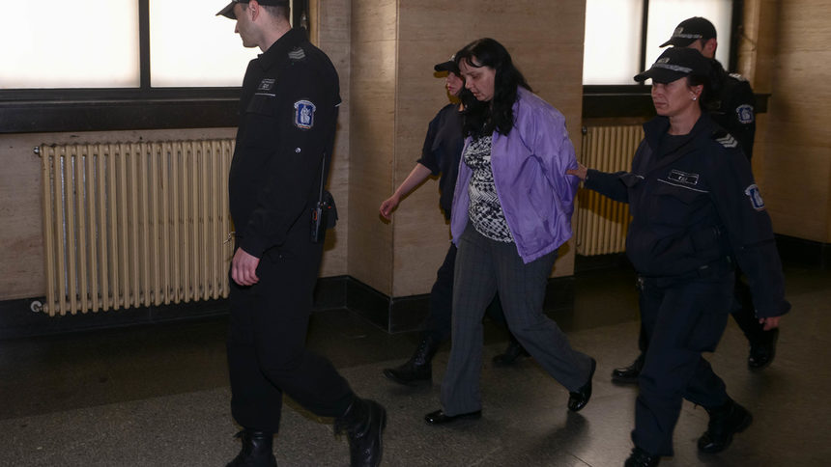
Акушерката Емилия Ковачева е осъдена на 18 години затвор

Slide 35
Предпоставки за лицемерно поведение на работното място
Лицеме-
рие
Гордост
срам
страх
Народо-
психология
Ценности
Завист

Slide 36
Всичко това води до:
ТРУДНОСТИ ПРИ ОСЪЩЕСТВЯВАНЕ НА ПРОФЕСИОНАЛНИТЕ ЗАДЪЛЖЕНИЯ!!!
Какво можем да направим?

Slide 37
Възможности………………
Да потърсим причините
Да изучим и приложим подходи и средства на предоставяне на грижи
Да търсим начини за защита на професионалното си поведение
Да си знаем правата
……………………………………

Slide 38
Нека си припомним:
Е – по- Емпатични
Т – по- Толерантни
И – по-Интелигентни
К – по- Конфиденциални
А – по- Автономни

Slide 39
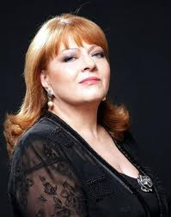
Ако до всяко добро същество
застане поне още едно, тогава предвиждам по-добър живот,
че само си викам "Дано".

Slide 40
БЛАГОДАРЯ ЗА ВНИМАНИЕТО!

